Slide 1
Sistemas Neuro-Fuzzy para Classificação de Risco Cardíaco
Comparação entre ANFIS e MLP: Acurácia vs Interpretabilidade
Victor M. Bertini
Junho 2026

Slide 2
Motivação: O Custo da Caixa-Preta
📌 Modelos de ML alcançam alta acurácia em diagnóstico cardíaco
⚠️ Mas médicos precisam ENTENDER a decisão — não apenas confiar nela
🏥 "Por que este paciente foi classificado como alto risco?"
📋 Regulações e protocolos clínicos exigem rastreabilidade das decisões
🔍 Redes neurais tradicionais (MLP) são completamente opacas
→ Pergunta central: é possível ter desempenho comparável COM interpretabilidade?
Victor M. Bertini | Mestrado — Lógica Fuzzy | 2026

Slide 3
A Lacuna: Acurácia vs Interpretabilidade
MLP (Caixa-Preta)
ANFIS (Neuro-Fuzzy)
✓ Alta acurácia (AUC ≈ 0.91)
✓ Treinamento rápido
✗ Zero interpretabilidade
✗ Não gera regras auditáveis
✗ Inaceitável em contextos regulados
✓ Acurácia comparável (AUC ≈ 0.90)
✓ Regras linguísticas auditáveis
✓ Parâmetros com significado físico
✓ 13× menos parâmetros que MLP
? Treinamento mais lento
← vs →
Victor M. Bertini | Mestrado — Lógica Fuzzy | 2026

Slide 4
Estrutura da Apresentação
1. Framework Teórico — Sistemas Fuzzy TS e arquitetura ANFIS
2. Dataset e Configuração Experimental
3. Pipeline de Geração de Regras via K-Means
4. Resultados: Métricas, MFs Aprendidas e Regras Extraídas
5. Análise Comparativa ANFIS × MLP
6. Conclusões e Trabalho Futuro
Victor M. Bertini | Mestrado — Lógica Fuzzy | 2026

Slide 5
Framework Teórico: ANFIS como TS Treinável
Entrada [batch, n_feat]
MixedFuzzyLayer [batch, n_feat, max_mfs]
ClusterRuleLayer [batch, n_rules]
DefuzzyLayer [batch, 1]
Sigmoid → P(doença)
→
→
→
→
MixedFuzzyLayer — MFs Gaussianas treináveis (numéricas) + one-hot suavizado (categóricas)
ClusterRuleLayer — T-norma produto sobre combinações de MFs geradas por K-Means
DefuzzyLayer — nn.Linear(n_regras → 1): pesos = consequentes Takagi-Sugeno
Loss: BCEWithLogits + penalidade de separação de centros (evita MFs sobrepostas)
Victor M. Bertini | Mestrado — Lógica Fuzzy | 2026

Slide 6
Dataset e Configuração Experimental
Heart Failure Prediction Dataset
Configuração do Experimento
918 pacientes adultos
Variável alvo: HeartDisease (0/1) — prevalência 55%
Split: 80% treino / 20% teste
Features numéricas (5):
Age, RestingBP, Cholesterol, MaxHR, Oldpeak
Features categóricas (6):
Sex, ChestPainType, FastingBS,
RestingECG, ExerciseAngina, ST_Slope
NUM_MFS = 3 (baixo / médio / alto)
ANFIS_N_CLUSTERS = 200
Épocas ANFIS = 200 | Épocas MLP = 200
Batch size = 32 | lr = 1e-3 (Adam)
MLP: [64, 32] neurônios ocultos
Pré-processamento:
PartialScaler — z-score apenas nas numéricas
Categóricas: códigos inteiros preservados
Victor M. Bertini | Mestrado — Lógica Fuzzy | 2026

Slide 7
Geração de Regras: K-Means como Inicializador
1. K-Means (200 clusters) particiona o espaço de entrada em regiões densas
2. Para cada centro de cluster → mapeamento de MF dominante por feature:
• Numérica: argmax da MF triangular (picos = percentis da distribuição)
• Categórica: arredondamento para código inteiro
3. Deduplicação: clusters com mesmo padrão de MFs → uma única regra
4. Resultado: pool de N regras únicas como esqueleto antecedente do ANFIS
5. Centros Gaussianos do ANFIS inicializados nos percentis dos centros K-Means
6. ANFIS refina centros, variâncias e pesos consequentes via backpropagation
Victor M. Bertini | Mestrado — Lógica Fuzzy | 2026

Slide 8
Resultados: Métricas de Desempenho
Modelo
Parâmetros
Treino (s)
Acurácia
F1-Score
AUC-ROC
ANFIS
228
13,8 s
83,2 %
84,7 %
0,903
MLP
2.881
4,6 s
83,7 %
85,0 %
0,910
▸ ANFIS atinge AUC 0,903 com apenas 228 parâmetros treináveis
▸ MLP precisa de 13× mais parâmetros para ganhar apenas 0,007 de AUC
▸ Diferença de acurácia e F1 é estatisticamente negligenciável
Victor M. Bertini | Mestrado — Lógica Fuzzy | 2026

Slide 9
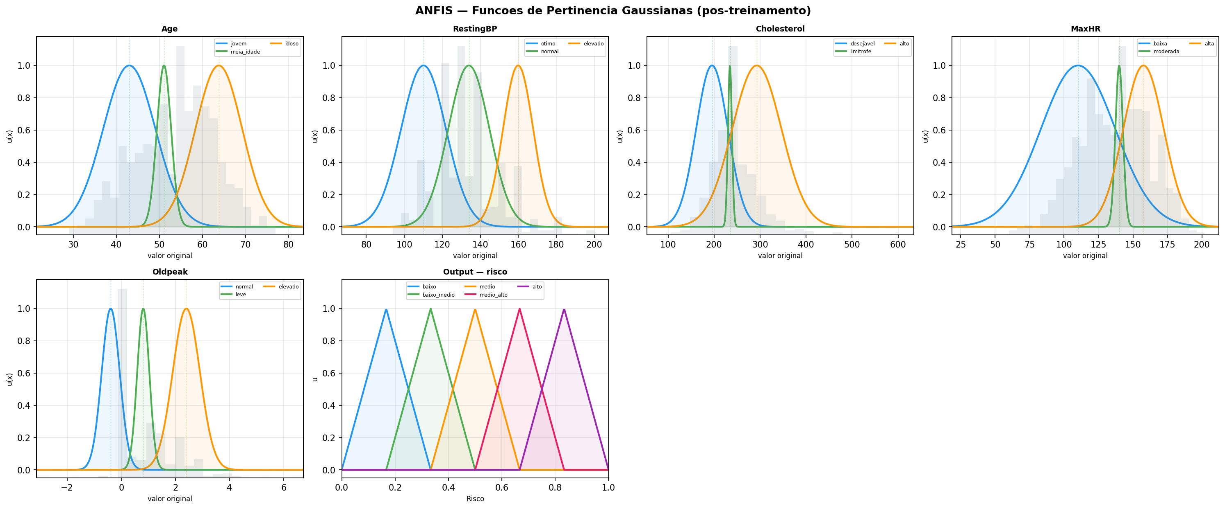
Funções de Pertinência Aprendidas pelo ANFIS
Victor M. Bertini | Mestrado — Lógica Fuzzy | 2026

Slide 10
Regras Linguísticas Extraídas (Top-5 por Ativação)
Regra 1 (alto risco):
SE Age=idoso E ChestPainType=ASY E MaxHR=baixa E ExerciseAngina=Y
E Oldpeak=elevado E ST_Slope=Flat → ENTÃO risco = ALTO
Regra 2 (baixo risco):
SE Age=jovem E ChestPainType=ATA E MaxHR=alta E ExerciseAngina=N
E Oldpeak=normal E ST_Slope=Up → ENTÃO risco = BAIXO
Regra 3 (alto risco):
SE Age=idoso E ChestPainType=ASY E Cholesterol=desejável
E ExerciseAngina=Y E ST_Slope=Flat → ENTÃO risco = ALTO
Victor M. Bertini | Mestrado — Lógica Fuzzy | 2026

Slide 11
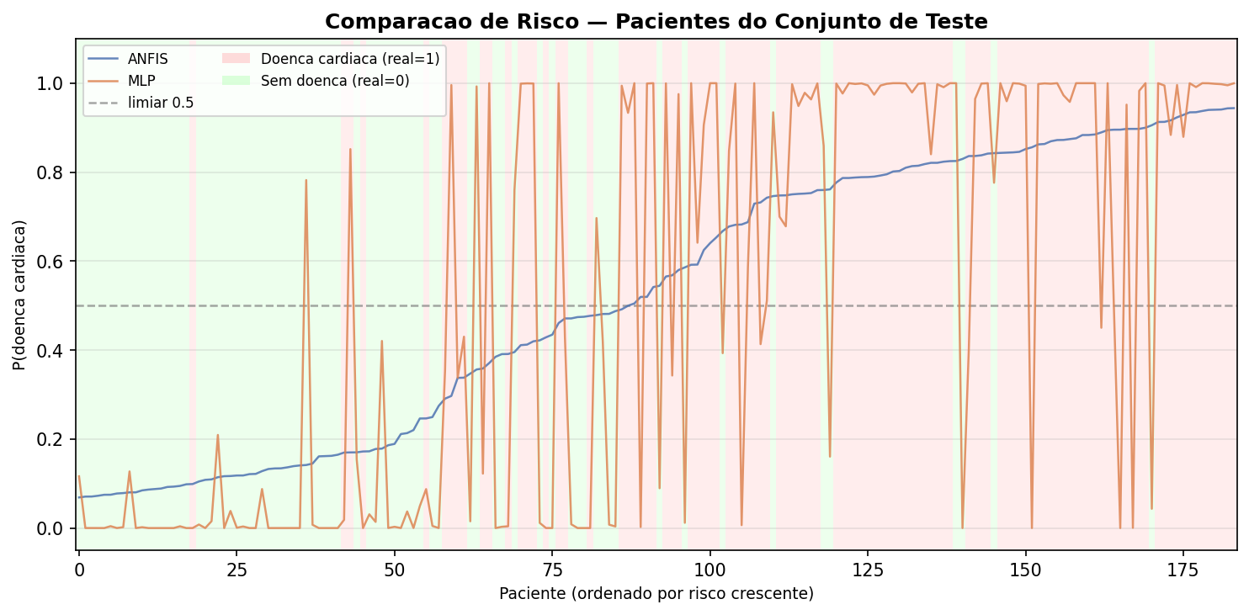
Comparação de Risco: ANFIS vs MLP por Paciente
Victor M. Bertini | Mestrado — Lógica Fuzzy | 2026

Slide 12
Análise: ANFIS como Alternativa Interpretável ao MLP
ANFIS perde apenas 0,007 de AUC em relação ao MLP, com 13× menos parâmetros e regras linguísticas auditáveis.
Eficiência paramétrica:
228 vs 2.881 parâmetros — MFs e pesos têm interpretação direta
Interpretabilidade genuína:
Centros Gaussianos treinados revelam os limiares clínicos aprendidos
ST_Slope=Flat + ExerciseAngina=Y + Oldpeak elevado → padrão de alto risco
Tradeoff de velocidade:
ANFIS: 13,8 s (200 épocas) vs MLP: 4,6 s — aceitável em produção offline
Victor M. Bertini | Mestrado — Lógica Fuzzy | 2026

Slide 13
Pontos de Atenção e Limitações
1. Explosão de regras
n_regras = n_mfs^n_inputs → inviável sem seleção de features
Solução aplicada: K-Means como filtro + deduplicação de combos
2. Features categóricas em sistemas fuzzy
Não existe "grau de pertinência" natural entre categorias discretas
MixedFuzzyLayer usa one-hot suavizado como aproximação
3. Sensibilidade à inicialização
K-Means determinístico com semente fixa — resultados podem variar
Penalidade de separação mitiga colapso de MFs durante treino
Victor M. Bertini | Mestrado — Lógica Fuzzy | 2026

Slide 14
Conclusões
✅ ANFIS atinge AUC 0,903 — comparável ao MLP (0,910) neste dataset
✅ 228 parâmetros treináveis vs 2.881 do MLP (13× mais eficiente)
✅ Regras linguísticas auditáveis por especialistas médicos
✅ Pipeline reproduzível: K-Means → inicialização → treino end-to-end
→ ANFIS é uma alternativa viável quando interpretabilidade é requisito,
sem sacrifício significativo de desempenho preditivo.
Victor M. Bertini | Mestrado — Lógica Fuzzy | 2026

Slide 15
Limitações e Trabalho Futuro
Limitações atuais:
• Testado em um único dataset (Heart Failure, 918 amostras)
• Features categóricas sem MFs formalmente definidas
• Tempo de treino superior ao MLP
Próximos passos:
• Validar em datasets maiores e multi-classe
• Incorporar conhecimento especialista na inicialização das MFs
• Comparar com XGBoost + SHAP como baseline explicável
• Interface de extração de regras em linguagem natural
Victor M. Bertini | Mestrado — Lógica Fuzzy | 2026

Slide 16
Obrigado!
victor.m.bertini@gmail.com
github.com/vm-bertini/Fuzzy-Projeto-Final
"ANFIS: interpretabilidade sem sacrificar performance"

Slide 17
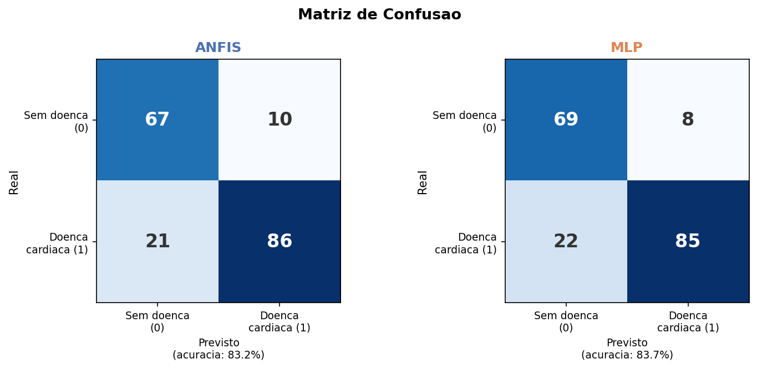
Apêndice — Matriz de Confusão
Victor M. Bertini | Mestrado — Lógica Fuzzy | 2026

Slide 18
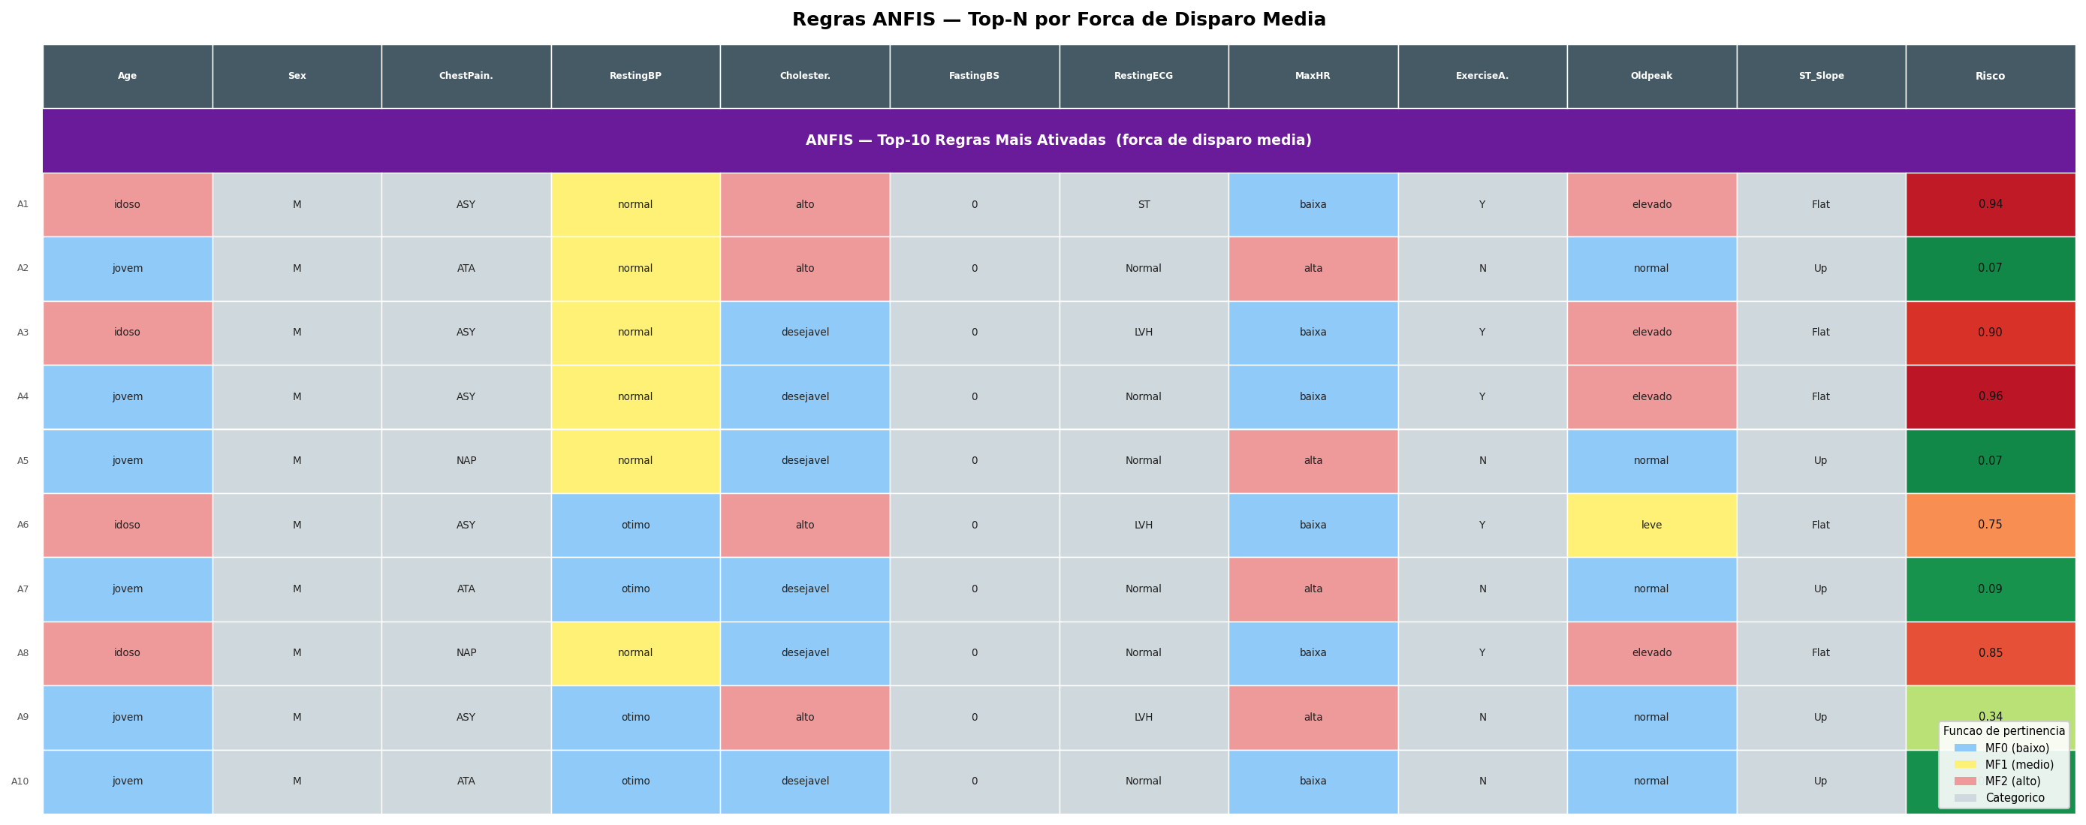
Apêndice — Heatmap das Regras ANFIS
Victor M. Bertini | Mestrado — Lógica Fuzzy | 2026

Slide 19
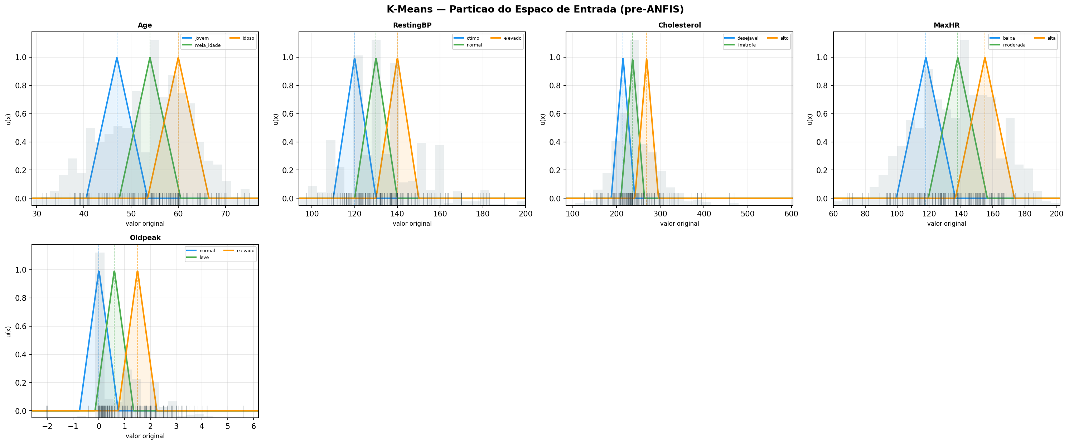
Apêndice — Partição K-Means (pré-ANFIS)
Victor M. Bertini | Mestrado — Lógica Fuzzy | 2026

